Slide 1


TSOFT · MÓDULO 0
CURSO · DESARROLLO POTENCIADO POR IA CON CODEX
MÓDULO 0
Cómo piensa la IA
Por qué la IA acierta un día y al otro no, y qué hacer al respecto.
≈ 8 min · challenge al final
Notes:
Bienvenida al curso. En este módulo vemos cómo funciona un modelo de lenguaje por dentro, para entender por qué a veces acierta y a veces no. El ejemplo que nos acompaña en todo el curso es pagos-api, el proyecto de Juli.

Slide 2
TSOFT · MÓDULO 0
OBJETIVOS
En este módulo vas a…
1
Un LLM predice
2
Tokens y ventana de contexto
Por qué la IA no consulta ni recuerda: predice.
Qué "sabe" el agente en cada momento y qué pasa cuando se llena.
3
Probabilístico vs. determinístico
4
Alucinaciones
Qué le pedís al modelo y qué tiene que garantizar el código.
Por qué inventa y cómo se controla de verdad.
Al final: challenge + quiz interactivo
Notes:
Cuatro ideas que usamos todos los días aunque no las veamos. Al final hay un challenge y un quiz interactivo.

Slide 3
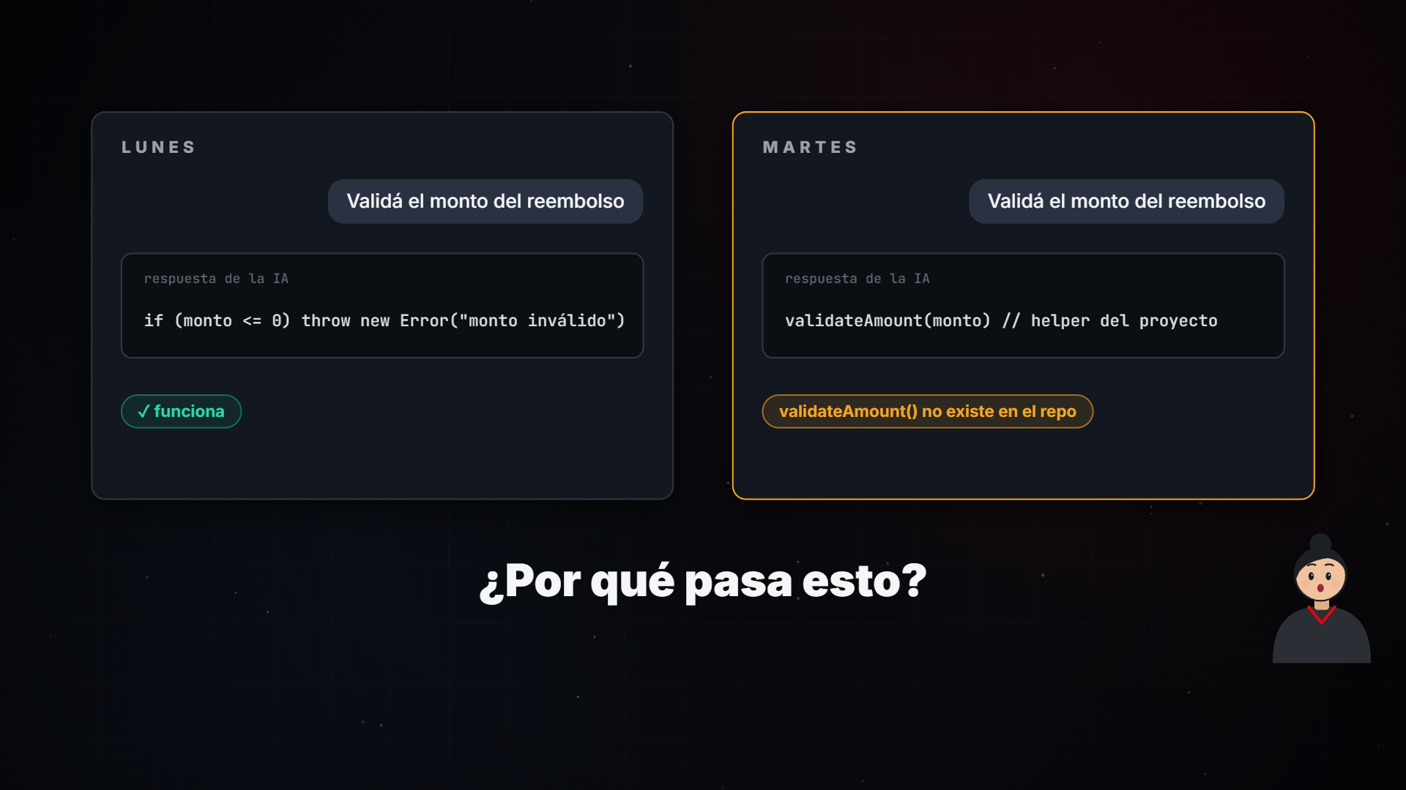
TSOFT · MÓDULO 0
EL PROBLEMA
Misma pregunta, dos respuestas
Juli le pide a la IA lo mismo dos días seguidos
El lunes, la respuesta funciona
El martes, usa una función que no existe en el repo
¿Por qué pasa esto?
CLAVE Para trabajar bien con IA, primero hay que entender cómo piensa.
Notes:
Juli trabaja en pagos-api. Le hace a la IA la misma pregunta dos días seguidos y recibe dos respuestas distintas; una hasta usa una función que no existe. Para trabajar bien con IA, primero hay que entender cómo piensa.

Slide 4
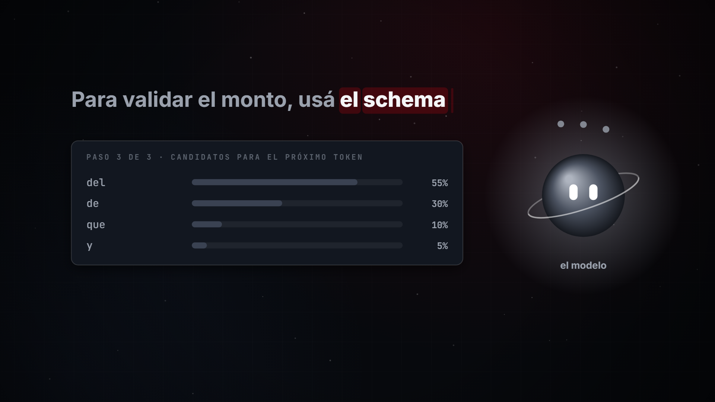
TSOFT · MÓDULO 0
0.1 · UN LLM PREDICE
Un LLM predice, no consulta
Genera texto pieza por pieza (token por token)
En cada paso elige el candidato más probable
No "busca" la respuesta: arma la que suena más probable
CLAVE Lo que sale es lo más probable, no necesariamente lo correcto.
Notes:
Un LLM genera texto pieza por pieza. En cada paso elige, entre muchos candidatos, lo que es más probable que siga. No busca la respuesta: arma la que suena más probable.

Slide 5
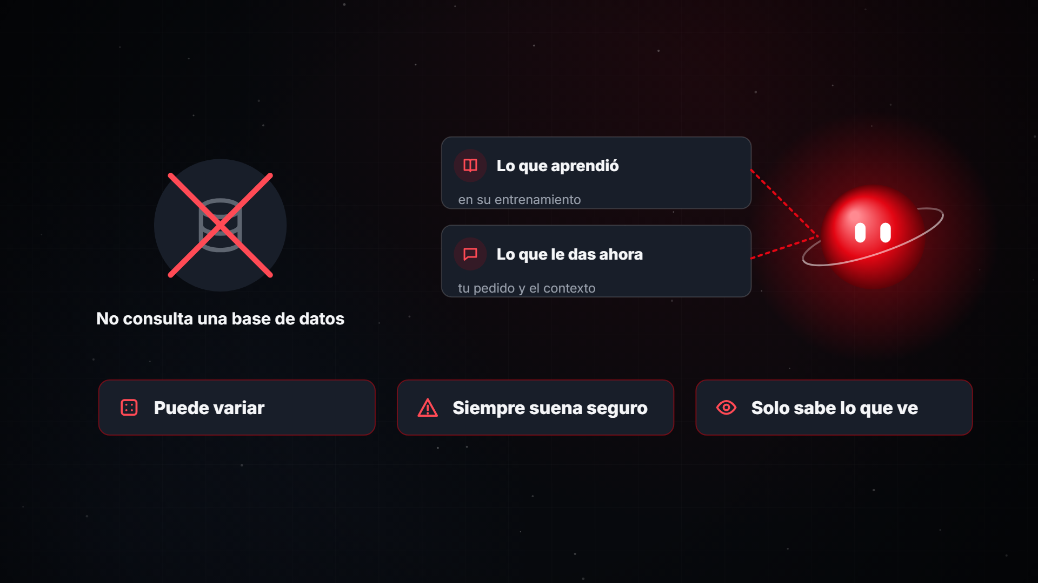
TSOFT · MÓDULO 0
0.1 · UN LLM PREDICE
Con qué trabaja el modelo
Lo que aprendió en su entrenamiento
Lo que le das en el momento: tu pedido y el contexto
Tres consecuencias: puede variar, siempre suena seguro, solo sabe lo que ve
CLAVE Casi todo lo que sigue en el curso existe para compensar estas tres consecuencias.
Notes:
No consulta una base de datos ni recuerda tu proyecto: trabaja con lo que aprendió y con lo que le das en el momento. De ahí salen tres consecuencias: puede variar, siempre suena seguro y solo sabe lo que ve.

Slide 6
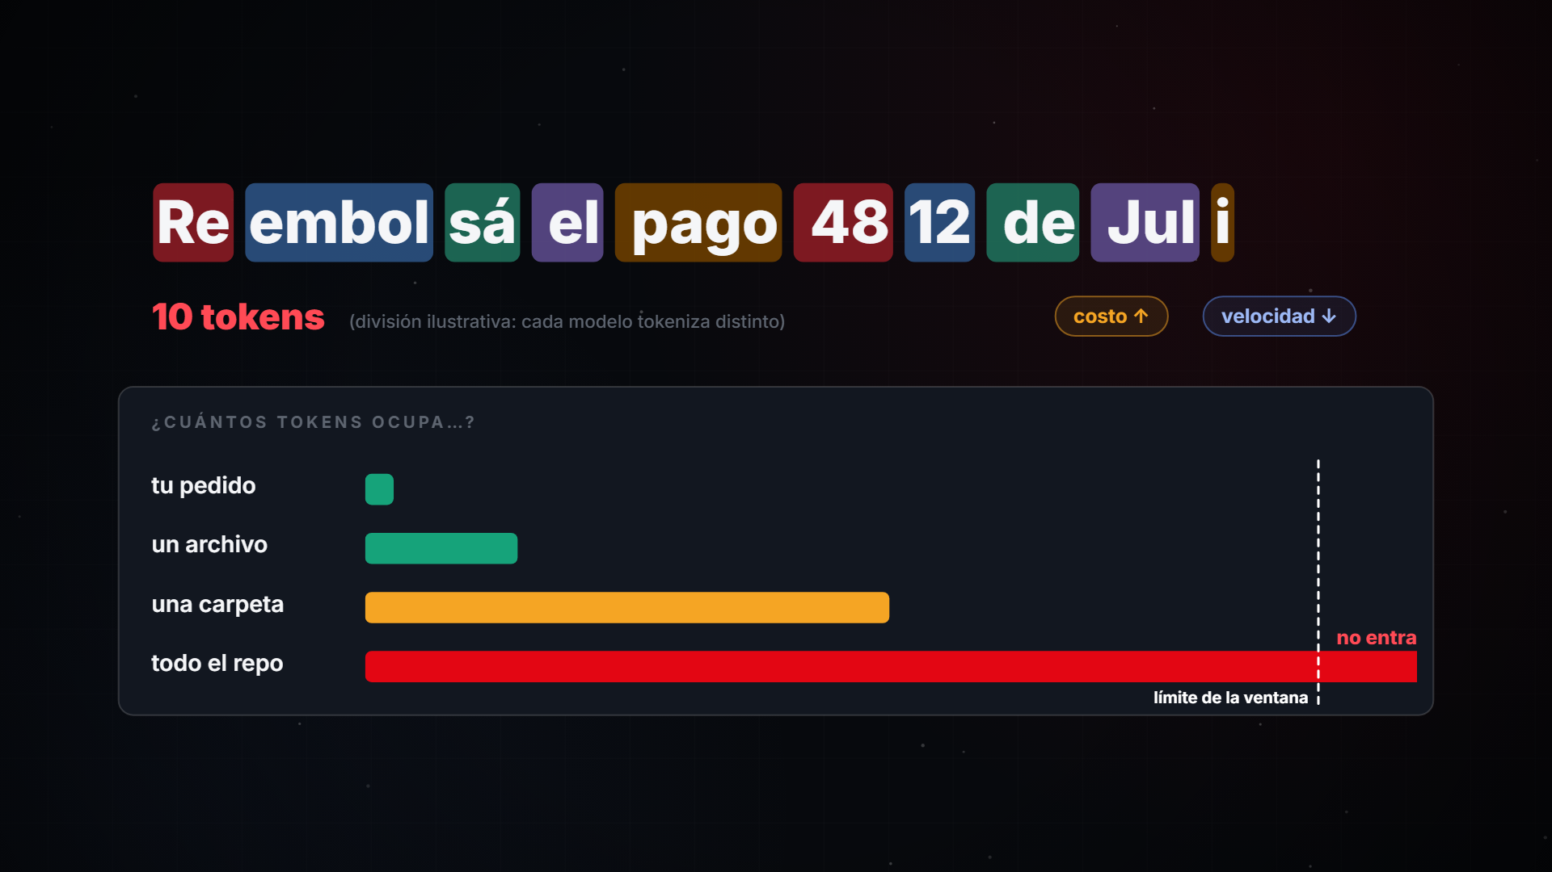
TSOFT · MÓDULO 0
0.2 · TOKENS
Tokens: la unidad de todo
El modelo lee tokens, no letras ni palabras
Un token ≈ un fragmento de palabra
Todo se mide en tokens: pedido, archivos, errores, historial
Más contexto: más caro y más lento
CLAVE Costo, velocidad y límite de contexto se miden en tokens.
Notes:
El modelo no lee letras ni palabras: lee tokens, fragmentos de texto. Todo lo que procesa se mide en tokens, y por eso el costo y la velocidad dependen de ellos. Además hay un límite de cuántos puede considerar a la vez. La división que se muestra es ilustrativa: cada modelo tokeniza distinto.

Slide 7
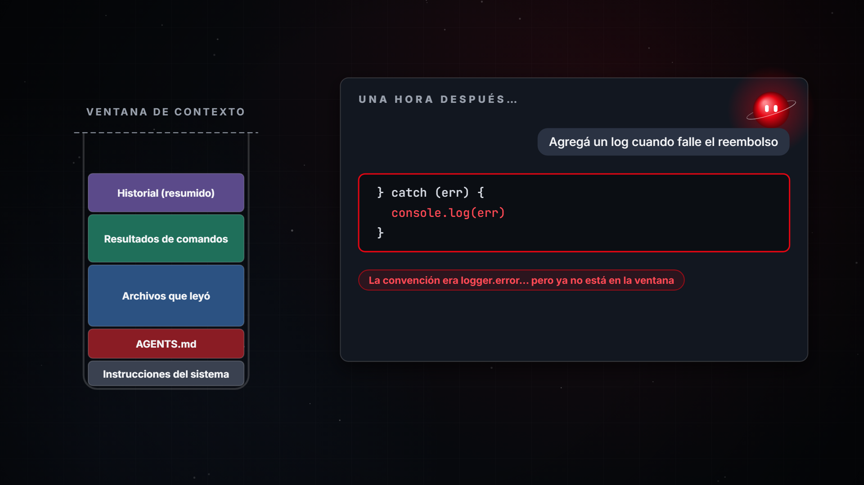
TSOFT · MÓDULO 0
0.3 · VENTANA DE CONTEXTO
La ventana de contexto
Todo lo que el modelo tiene en cuenta a la vez
Instrucciones, AGENTS.md, archivos, comandos, conversación
Cuando se llena, compacta… y se pierden detalles
Ejemplo: la convención de logger.error se olvidó
CLAVE Lo importante tiene que estar escrito donde siempre se carga (Módulo 2: AGENTS.md).
Notes:
La ventana de contexto es todo lo que el modelo puede tener en cuenta a la vez. Cuando se llena, el agente resume y compacta, y se pierden detalles. Por ejemplo, la convención de usar logger.error que Juli explicó al principio: una hora después el agente vuelve a usar console.log. No es que no quiera: ya no lo ve.

Slide 8
TSOFT · MÓDULO 0
0.4 · PROB. VS. DETERMINÍSTICO
Probabilístico vs. determinístico
Para el modelo (probabilístico)
Para el código (determinístico)
Entender una spec
Diseñar una solución
Escribir código
Explicar un error
Correr los tests
Validar el formato (linter)
Bloquear comandos riesgosos
Verificar que compile
CLAVE Regla de oro: si algo tiene que pasar siempre, no se lo pidas al modelo. Hacelo determinístico.
Notes:
El modelo razona y se adapta, pero puede variar o saltearse un paso. El código hace siempre lo mismo. No compiten, se complementan. Una instrucción en un prompt es una sugerencia; un test o un hook es una garantía. Lo aplicamos en el Módulo 4.

Slide 9
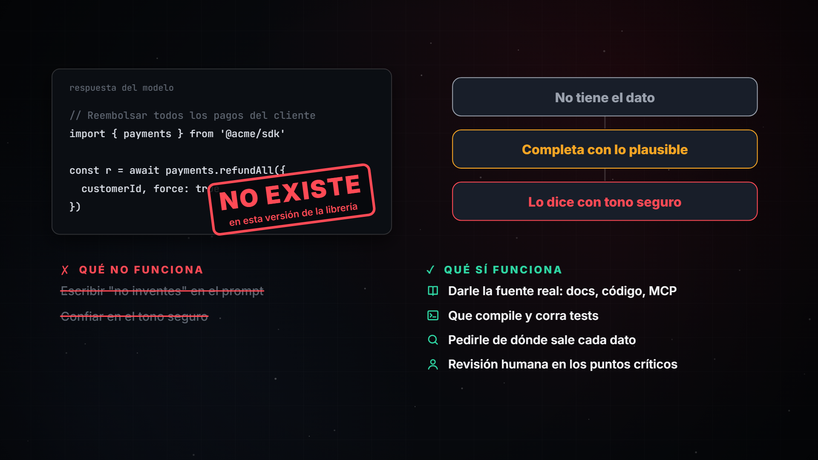
TSOFT · MÓDULO 0
0.5 · ALUCINACIONES
Alucinaciones: cómo se controlan
No funciona: escribir "no inventes" o confiar en el tono
Sí funciona: darle la fuente real (docs, código, MCP)
Que compile y corra tests
Pedirle de dónde sale cada dato
Revisión humana en los puntos críticos
CLAVE Las alucinaciones no se evitan pidiendo: se controlan con fuentes reales y verificación.
Notes:
Cuando el modelo no tiene el dato, completa con lo plausible: un método de otra versión de la librería, un endpoint que no existe. Y lo dice con el mismo tono seguro. Lo que funciona es darle la fuente real, que compile y corra tests, pedirle de dónde sale cada dato y revisión humana en los puntos críticos.

Slide 10
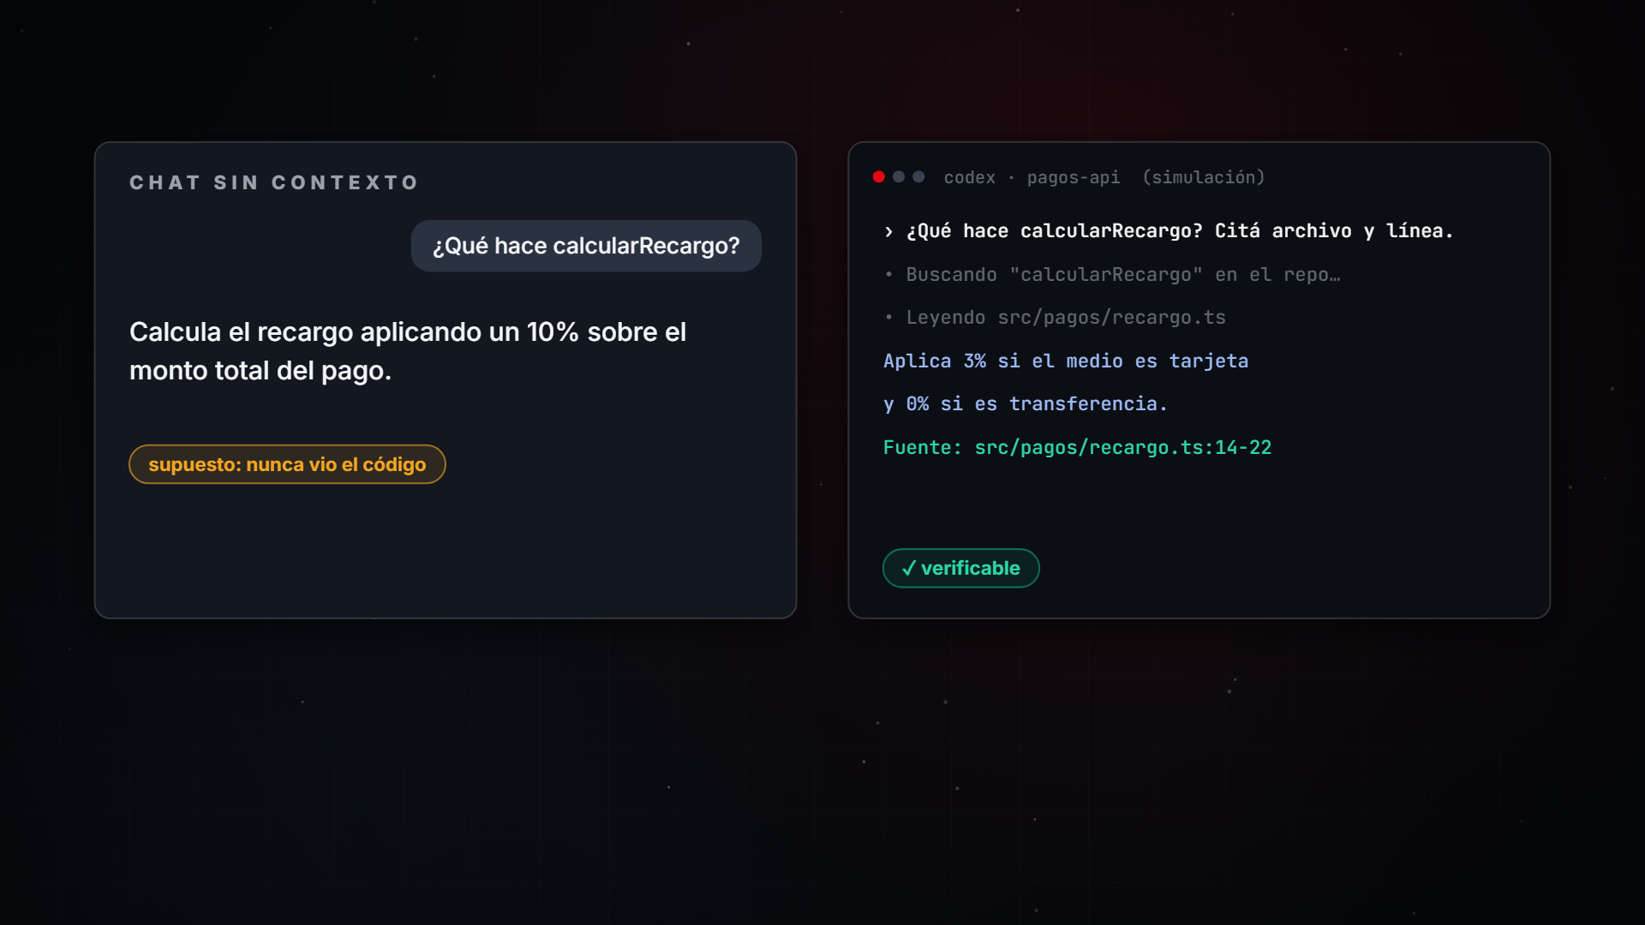
TSOFT · MÓDULO 0
0.6 · EJEMPLO CON CODEX
Misma pregunta, distinto contexto
Chat sin contexto: responde con un supuesto
Codex en el repo: busca, lee el archivo y cita la fuente
La respuesta de Codex se puede verificar
CLAVE Misma pregunta. Distinto contexto. Distinto resultado.
Notes:
En pagos-api, la función calcularRecargo. En un chat sin contexto, la IA nunca vio el código y responde con un supuesto que suena perfecto. Codex trabaja dentro del repo: busca, lee el archivo y responde citando la fuente. La terminal del video es una simulación.

Slide 11
TSOFT · MÓDULO 0
0.6 · EJEMPLO CON CODEX
Probalo vos
10 minutos · en tu proyecto
1
2
3
Que varíe
Que invente
Que vea
Pedile al chat lo mismo 3 veces y compará las respuestas.
Preguntale por una función que no existe en tu repo. ¿Qué te contesta?
Abrí Codex en tu repo, hacé la misma pregunta y pedile que cite archivo y línea.
CLAVE En el Módulo 1 vemos por qué Codex puede leer tu repo: el agente y su harness.
Notes:
Tres pruebas cortas en el proyecto propio para ver con los propios ojos las tres consecuencias: varía, suena seguro y solo sabe lo que ve.

Slide 12
TSOFT · MÓDULO 0
RESUMEN
Lo que te llevás
✓
Un LLM predice lo más probable: no consulta ni recuerda.
✓
Todo se mide en tokens: más contexto, más caro y más lento.
✓
Solo sabe lo que entra en su ventana de contexto.
✓
Lo que tiene que pasar siempre, hacelo determinístico.
✓
Las alucinaciones se controlan con fuentes reales y verificación.

Slide 13
TSOFT · MÓDULO 0
CHALLENGE
Challenge · preguntas 1–2 de 8
1. ¿Qué hace un LLM cuando le hacés una pregunta?
A Busca la respuesta en una base de datos
B Predice, pieza por pieza, el texto más probable
C Recuerda tu proyecto de conversaciones anteriores
2. En una sesión larga, el agente "olvidó" una convención que le explicaste al principio. ¿Qué pasó más probablemente?
A Se llenó la ventana de contexto y, al compactar, se perdió ese detalle
B El modelo se actualizó en el medio de la sesión
C La convención estaba mal explicada
Notes:
Dejá unos segundos para que cada persona piense su respuesta antes de pasar a las respuestas.

Slide 14
TSOFT · MÓDULO 0
CHALLENGE
Challenge · preguntas 3–4 de 8
3. ¿Qué es un token?
A Una clave de acceso a la API
B Una línea de código
C La unidad de texto que procesa el modelo, aproximadamente un fragmento de palabra
4. Necesitás que el código SIEMPRE pase el linter antes de entregarse. ¿Qué es lo más confiable?
A Escribir "siempre corré el linter" en el prompt
B Pedirle al modelo que no se olvide
C Hacerlo determinístico: un test o un hook que lo corra siempre
Notes:
Dejá unos segundos para que cada persona piense su respuesta antes de pasar a las respuestas.

Slide 15
TSOFT · MÓDULO 0
CHALLENGE
Challenge · preguntas 5–6 de 8
5. La IA te propone usar payments.refundAll() con total seguridad. ¿Qué hacés?
A Confío: el tono es seguro
B Lo verifico contra la fuente real: la documentación o el código, compilando y corriendo tests
C Le escribo "no inventes" y le pido de nuevo
6. Le hacés el mismo pedido dos veces y recibís dos respuestas distintas. ¿Es un bug?
A No: el modelo es probabilístico y puede variar
B Sí: el modelo está funcionando mal
C Solo pasa con los modelos más chicos
Notes:
Dejá unos segundos para que cada persona piense su respuesta antes de pasar a las respuestas.

Slide 16
TSOFT · MÓDULO 0
CHALLENGE
Challenge · preguntas 7–8 de 8
7. ¿Qué pasa con el costo y la velocidad cuando le cargás mucho más contexto al agente?
A No cambian
B Baja el costo, porque responde mejor
C Suben los tokens: más caro y más lento
8. ¿Cuál es la forma más efectiva de controlar las alucinaciones?
A Darle fuentes reales y formas de verificar su trabajo
B Escribir el prompt en mayúsculas
C Pedirle que esté completamente seguro antes de responder
Notes:
Dejá unos segundos para que cada persona piense su respuesta antes de pasar a las respuestas.

Slide 17
TSOFT · MÓDULO 0
CHALLENGE
Respuestas (1–4)
1. Predice, pieza por pieza, el texto más probable
B
Un LLM no consulta ni recuerda: genera token por token lo más probable, con lo que aprendió y lo que le das en el momento.
2. Se llenó la ventana de contexto y, al compactar, se perdió ese detalle
A
Lo que no está en la ventana, para el modelo no existe. Lo importante tiene que estar escrito donde siempre se carga (lo vas a ver en el Módulo 2).
3. La unidad de texto que procesa el modelo, aproximadamente un fragmento de palabra
C
El modelo no lee letras ni palabras sino tokens. El costo, la velocidad y el límite de contexto se miden en tokens.
4. Hacerlo determinístico: un test o un hook que lo corra siempre
C
Regla de oro: si algo tiene que pasar siempre, no se lo pidas al modelo. Una instrucción es una sugerencia; un test o un hook es una garantía.

Slide 18
TSOFT · MÓDULO 0
CHALLENGE
Respuestas (5–8)
5. Lo verifico contra la fuente real: la documentación o el código, compilando y corriendo tests
B
El tono seguro no indica que sea correcto. Las alucinaciones se controlan con fuentes reales y formas de verificar, no pidiendo.
6. No: el modelo es probabilístico y puede variar
A
Variar es parte de cómo funciona un modelo probabilístico. Por eso lo que no puede variar se resuelve con código determinístico.
7. Suben los tokens: más caro y más lento
C
Más contexto son más tokens. Poco contexto da resultados genéricos; demasiado, lo vuelve lento, caro y lo hace perderse.
8. Darle fuentes reales y formas de verificar su trabajo
A
Documentación, código real, MCP, compilar y correr tests, y revisión humana en los puntos críticos.

Slide 19

TSOFT · MÓDULO 0
✓
Módulo 0 completo
Siguiente paso: quiz interactivo del módulo (quiz.html)
PRÓXIMO
Módulo 1 · Del chat al agente

